Slide 1
Análisis Exploratorio del Mercado de Alquiler Turístico en Málaga (2025)
Objetivo principal:
Entender los factores que influyen en el precio, la oferta y la demanda de alojamientos turísticos en Málaga.
Objetivos específicos:
Analizar la distribución de precios por barrio y tipo de alojamiento.
Estudiar la relación entre demanda (reseñas), disponibilidad y precio.
Detectar patrones estacionales en la demanda turística.
Formular y contrastar 3 hipótesis basadas en los datos.

Slide 2
A partir del análisis general, formulamos tres hipótesis clave para entender las diferencias de precio entre barrios.
Hipótesis 1: Los alojamientos ubicados en el Centro tienen precios más altos que los alojamientos del resto de barrios.
Hipótesis 2: El precio de los alojamientos con pocas reseñas es más alto que el de los que tienen muchas.
Hipótesis 3: La demanda de alojamientos en Málaga (medida por el volumen de reseñas mensuales) presenta un pico de crecimiento superior al 50% durante el tercer trimestre del año (julio, agosto, septiembre), siendo el Distrito Centro el que mantiene una demanda más estable durante el resto del año frente a las otras zonas.

Slide 3
HIPÓTESIS 1: “Los alojamientos ubicados en el Centro tienen precios más altos que los alojamientos del resto de barrios.”
PLANTEAMIENTO
Hipótesis inicial: El Centro debería ser el barrio más caro por ser la zona más turística, con mayor actividad económica y mayor demanda.
Objetivo del análisis: Comprobar si esta hipótesis es cierta y entender qué factores explican las diferencias de precio entre barrios, analizando:
La oferta total de alojamientos
La composición por tipo de alojamiento
La relación entre precio, demanda y disponibilidad
El posible efecto de la localización

Slide 4
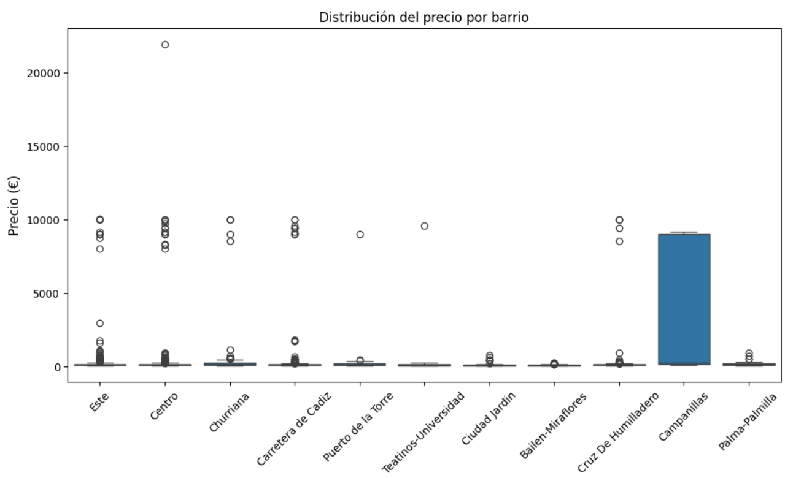
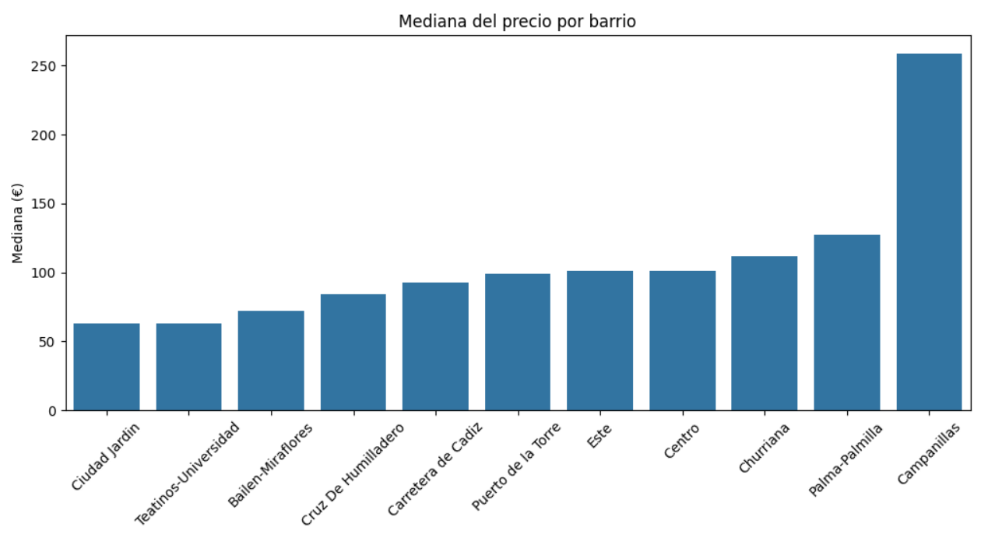
ANÁLISIS
Hicimos una primera comparación de los precios por barrios y vimos que había alojamientos con precios muy altos que podían distorsionar el precio medio. Para evitar esa distorsión, en lugar de fijarnos en la media utilizamos la mediana, que refleja mucho mejor el “precio típico” de cada barrio.
Esto nos permitió ver con claridad qué zonas son realmente más caras sin que los precios extremos afecten al resultado.
Precios muy elevados
NO SE CONFIRMA LA HIPÓTEIS, el CENTRO se sitúa en la 4 posición.

Slide 5
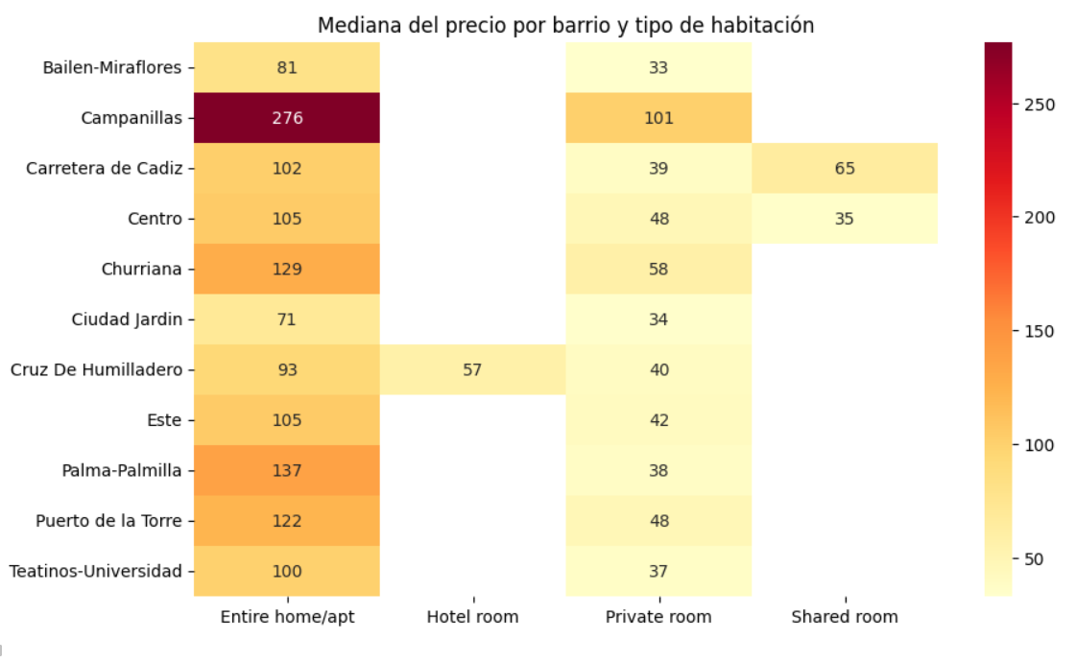
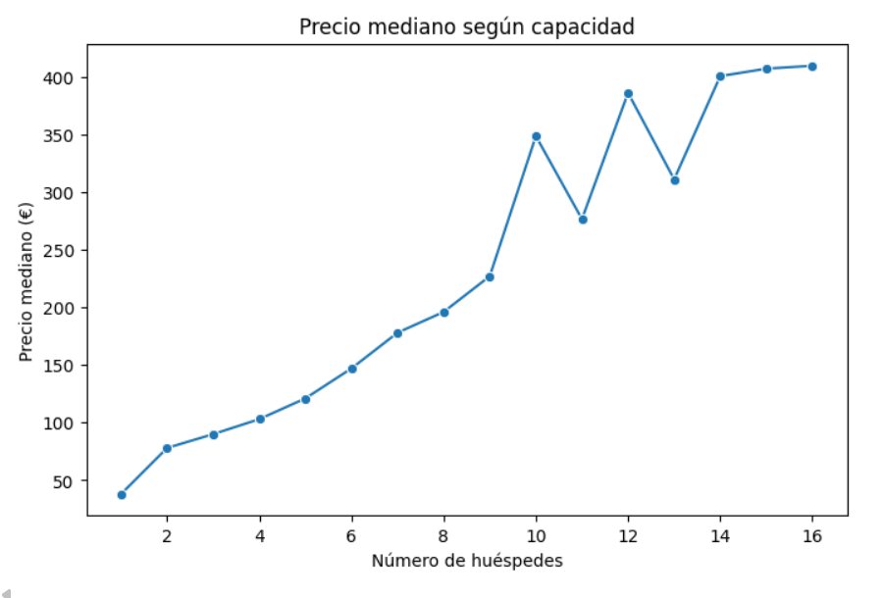
RESULTADOS OBTENIDOS
Los pisos completos son los más caros
Los alojamientos que se alquilan enteros son, con diferencia, los que tienen los precios más altos en todos los barrios. Las habitaciones privadas, compartidas o de hotel son mucho más económicas.
El tamaño importa
Cuantas más personas caben en un alojamiento, más sube el precio.
Los alojamientos grandes son siempre más caros que los pequeños.

Slide 6
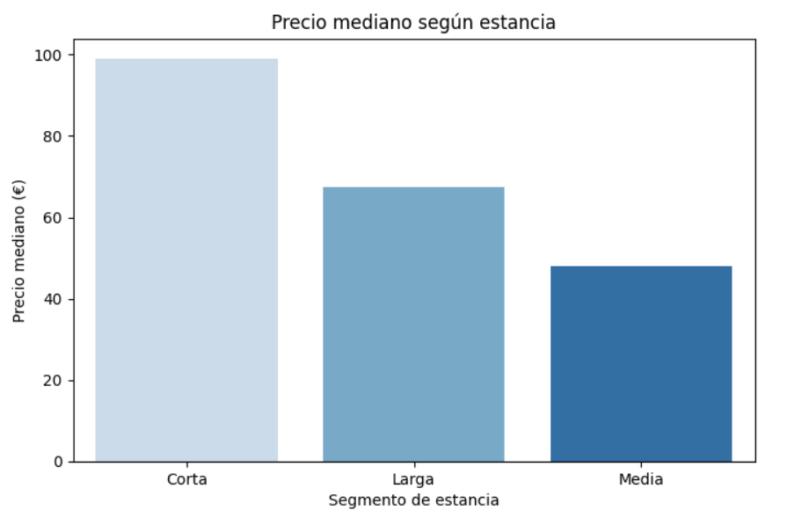
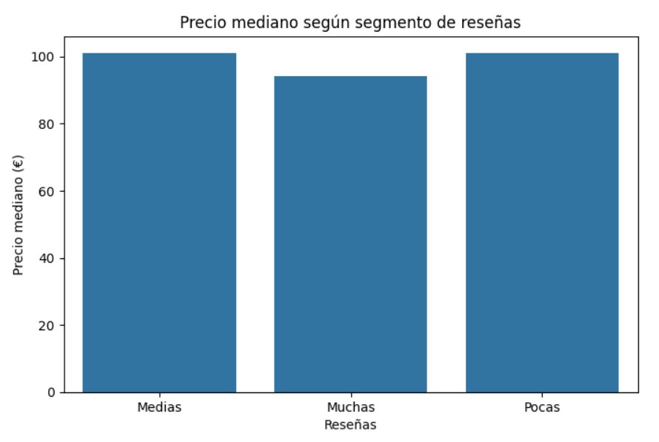
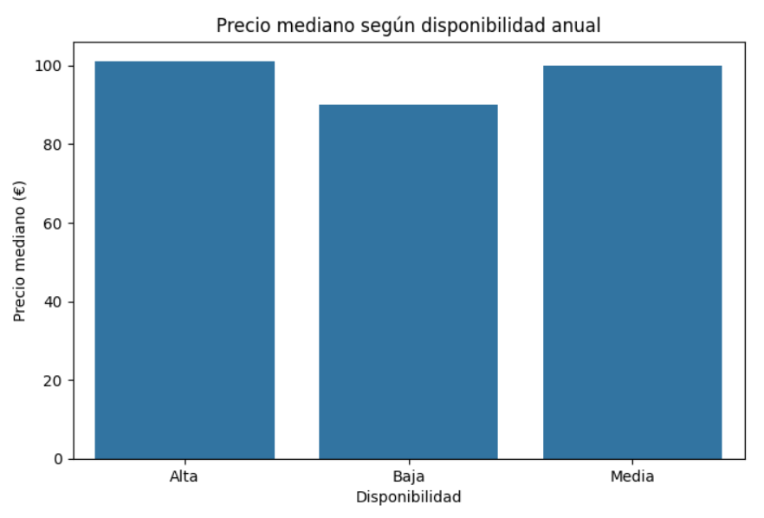
RESULTADOS OBTENIDOS
Los alojamientos que se reservan para pocos días son los que tienen el precio por noche más alto. Esto es normal porque las estancias cortas implican más trabajo para el anfitrión (limpiezas, cambios, gestión), y por eso el precio sube.
Las reseñas y la disponibilidad NO explican el precio.

Slide 7
¿Por qué el Centro NO es la zona más cara?
Muchísima oferta → +4.000 alojamientos
Predominan estudios y espacios pequeños
Competencia alta → PRECIOS MAS AJUSTADOS
CONCLUSIÓN
El Centro no es la zona más cara porque su mercado es amplio, competitivo y profesionalizado. Los barrios con menos oferta y alojamientos más grandes presentan precios más altos.
Gestión profesional → precios más estables
En esta zona predominan empresas y gestores profesionales. Su estrategia es mantener precios consistentes para asegurar ocupación.
Los barrios más caros tienen menos alojamientos y viviendas más amplias
En estas zonas predominan casas completas y alojamientos de mayor tamaño, lo que eleva el precio típico del barrio.
Las viviendas de lujo influyen más fuera del Centro
En barrios (dónde la cantidad de alojamientos es menor), una sola villa puede subir el precio típico de la zona. En el Centro, el volumen de oferta evita este efecto.

